Slide 1
Context-Aware Physical Activity Recommendation Through Challenges
Štefan Mitrík
prof. Mária Bieliková

Slide 2
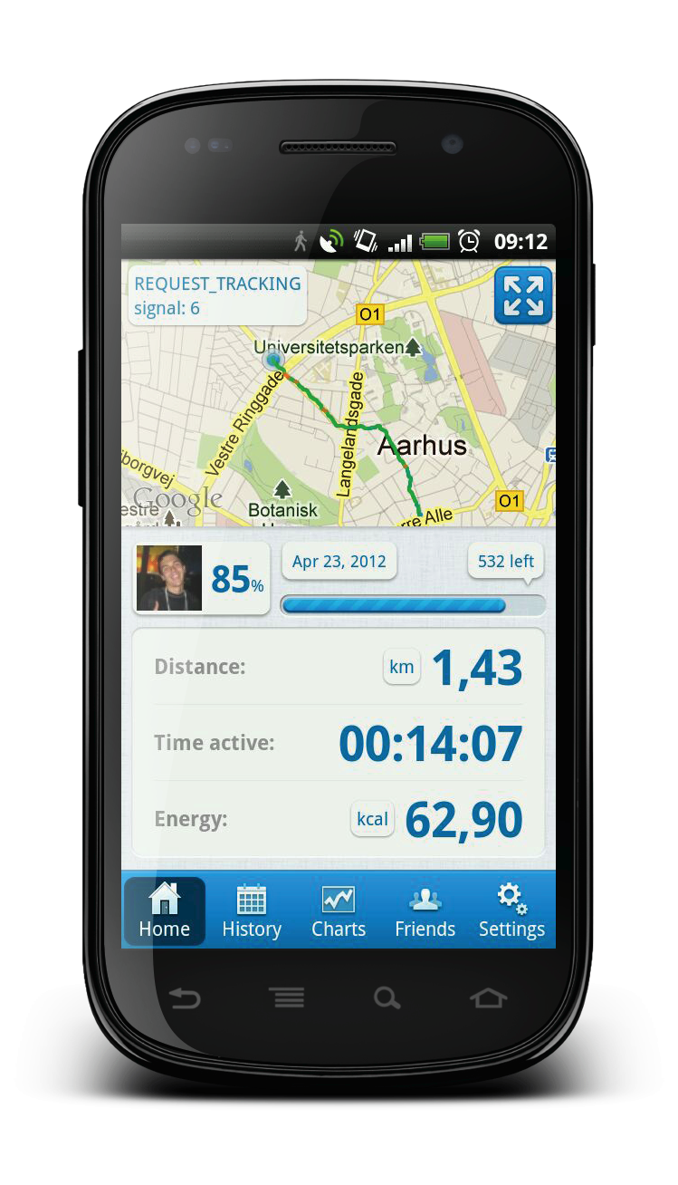

Celodenné
meranie fyzickej
aktivity
Coming soon!

Slide 3
Challenge
Čo to je?
Kategória
Čas
Náročnosť
Dynamika
Konkrétnosť

Slide 4
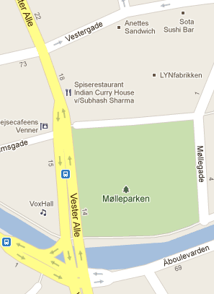
1
Chôdza
15 min
1000 p
0/10
5/10

Slide 5


2
Catch It!
20-30 min
3000 p
10/10
3/10

Slide 6
Odporúčanie
Charakteristiky
Content-based
Context-aware
Zohľadňúce vzory správania

Slide 7
Nájdenie vhodného času
1
Vzory
Generovanie
challengov
2
Kontext
3
Content-based
odporúčanie

Slide 8

Pravdepodobnosti presunov medzi lokáciami
Vzory správania
Ako nám pomôžu?
Ohodnocovanie presunov ako vhodné/nevhodné
Typické množstvá fyzickej aktivity v čase

Slide 9
Ďakujem
za pozornosť

